Slide 1
课程时间安排
理论课时间：周二第1、2节，单周四1、2节，
理论课地点：理工楼致理楼L1-606
实验地点：南区计软楼实验室318
实验时间：双周四1、2节（第6周开始）
Chapter 1 — Computer Abstractions and Technology — <number>

Slide 2
第 1 章
计算机概要与技术
“寻你前世与今生，只为造就更好的你！”
Computer--人间神器
Notes:
Morgan Kaufmann Publishers
Chapter 1 — Computer Abstractions and Technology

Slide 3
计算机革命
§1.1 引言
计算机技术的发展
  以Moore’s Law 为基础
使得曾认为的“计算机幻想”成为现实应用
  车载计算机
  手机
  人类基因项目
  万维网
  搜索引擎
计算机无处不在，几乎无所不能
Chapter 1 — 计算机概要与技术 — <number>
Notes:
Morgan Kaufmann Publishers
Chapter 1 — Computer Abstractions and Technology

Slide 4
计算机的类型（按应用分）
个人计算机Personal computers：用于个人使用的计算机，通常包含显示器、键盘和鼠标等。
  通用, 多样软件支持
  强调能提供良好的性能、低廉的价格
服务器Server computers：用于为多用户运行大型程序的计算机，通常由多用户并行使用，并通过网络访问。
  基于网络
  大容量、高性能和可靠性
  功能和价格从低端到高端伸缩范围大
Chapter 1 — Computer Abstractions and Technology — <number>
Notes:
Morgan Kaufmann Publishers
Chapter 1 — Computer Abstractions and Technology

Slide 5
计算机的类型（按应用分）
超级计算机Supercomputers
  主用于高端科学和工程计算
  代表了最高的计算能力，占市场比例小
嵌入式计算机Embedded computers：嵌入到其他设备中的计算机，一般运行预定义的一个或者一组应用程序。
  隐藏作为系统的组件
  功耗、成本和性能受限
Chapter 1 — 计算机概要与技术— <number>
Notes:
Morgan Kaufmann Publishers
Chapter 1 — Computer Abstractions and Technology

Slide 6
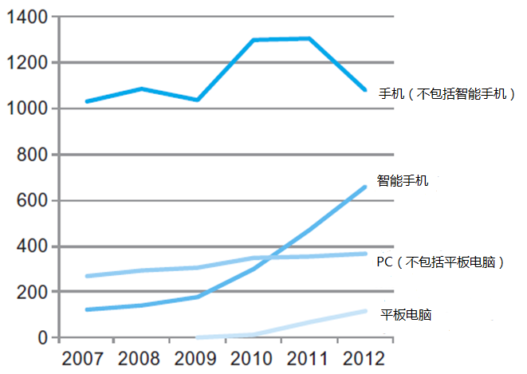
后PC时代
百万台
Chapter 1 — — 计算机概要与技术— <number>
Notes:
Morgan Kaufmann Publishers
Chapter 1 — Computer Abstractions and Technology

Slide 7
后PC时代
个人移动设备 (PMD)：连接到网络上的小型无线设备
  电池供电，通过下载App的方式安装软件
  通过无线方式连接到网络
  价格为几百美元
  如智能手机, 平板电脑, 电子眼镜
云计算：在网络上提供服务的在服务器集群，运营商根据应用需求出租不同数量的服务器。
  依赖于仓储规模计算机 (WSC)
  软件即服务(SaaS)
  软件运行在云和PMD上
  例如Amazon 和Google的云计算服务
Chapter 1 — — 计算机概要与技术— <number>
Notes:
Morgan Kaufmann Publishers
Chapter 1 — Computer Abstractions and Technology

Slide 8
你将能学到什么
高级语言程序是如何翻译为机器语言程序
  硬件如何执行程序
软件和硬件间的接口
哪些因素决定了程序的性能
  如何改进程序性能
硬件设计者如何改进性能
什么是并行处理
Chapter 1 — — 计算机概要与技术— <number>
Notes:
Morgan Kaufmann Publishers
Chapter 1 — Computer Abstractions and Technology

Slide 9
理解程序性能
算法
  决定了源码级语句的数量和I/O操作的数量
编程语言、编译器和体系结构
  决定了每条源码级语句对应的计算机指令数量
处理器和存储系统
  决定了指令的执行速度
I/O 系统（包括操作系统）
  决定了I/O 操作的执行速度
Chapter 1 — — 计算机概要与技术— <number>
Notes:
Morgan Kaufmann Publishers
Chapter 1 — Computer Abstractions and Technology

Slide 10








8个伟大思想
面向摩尔定律的设计
使用抽象简化设计
加速大概率事件
通过并行提高性能
通过流水线提高性能
通过预测提高性能
存储器层次
通过冗余提高可靠性
§1.2 计算机系统结构中的8个伟大思想
Chapter 1 — — 计算机概要与技术— <number>
Notes:
Morgan Kaufmann Publishers
Chapter 1 — Computer Abstractions and Technology

Slide 11

程序的层次
应用软件
  用高级语言编写
系统软件
  编译程序: 将高级语言程序翻译为机器语言程序
  操作系统: 为用户提供各种服务和监控功能
    处理输入/输出
    管理内存和外存
    调度任务 & 资源共享
硬件
  处理器,内存, I/O 控制器
§1.3 程序入门
Chapter 1 — — 计算机概要与技术— <number>
Notes:
Morgan Kaufmann Publishers
Chapter 1 — Computer Abstractions and Technology

Slide 12

程序代码的级别
高级语言
  抽象级别与问题域更接近
  提供了高的程序生产率和可移植性
汇编语言
  指令助记符
机器语言
  二进制元形式表示
  编码指令和数据
Chapter 1 — — 计算机概要与技术— <number>
Notes:
Morgan Kaufmann Publishers
Chapter 1 — Computer Abstractions and Technology

Slide 13

计算机的硬件组成
具有相同的组件各种计算机如：
  桌面机, 服务器,嵌入式机
输入/输出设备包括
  用户接口设备
    显示器,键盘,鼠标
  存储设备
    硬盘, CD/DVD,闪存
  网络适配器
    与其它计算机通信
§1.4 硬件入门
全局图
5部件：输入、输入、存储器、数据通路(即运算器）和控制器
Chapter 1 — — 计算机概要与技术— <number>
Notes:
Morgan Kaufmann Publishers
Chapter 1 — Computer Abstractions and Technology

Slide 14
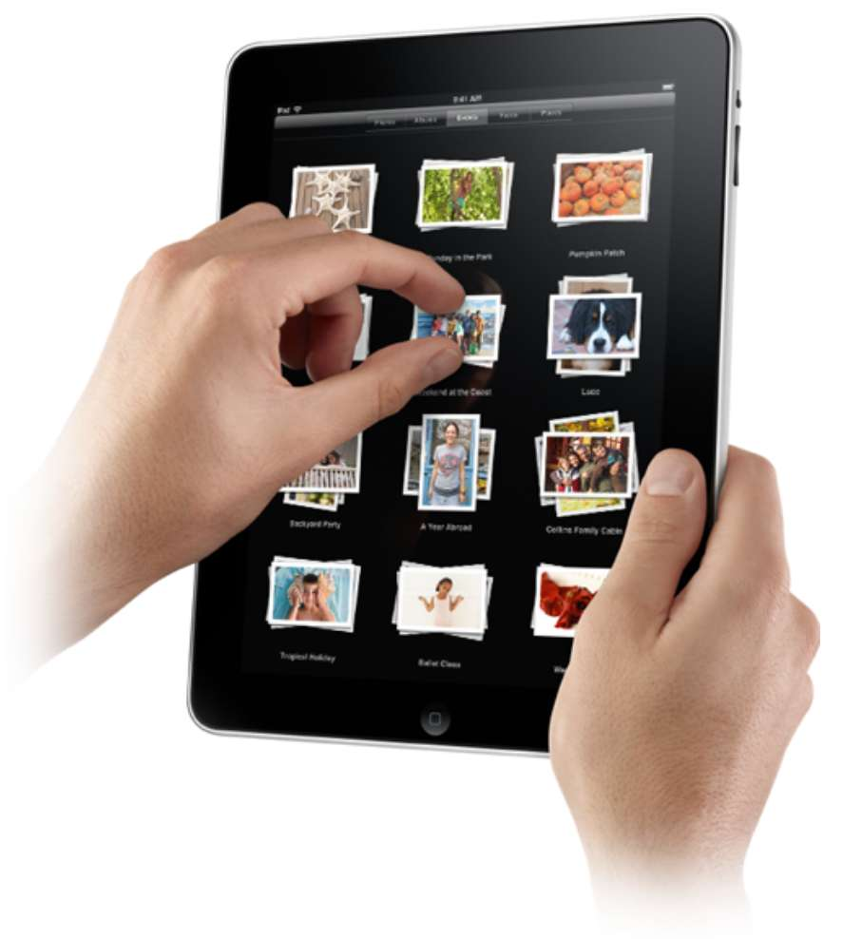
触摸屏
后PC时代的显示设备
键盘和鼠标的替代
电阻和电容类型
  大多数平板电脑和智能手机使用电容类型
  电容允许同时多个接触
Chapter 1 — — 计算机概要与技术— <number>
Notes:
Morgan Kaufmann Publishers
Chapter 1 — Computer Abstractions and Technology

Slide 15

显示器
液晶显示（LCD ）: 像素(pixels)
  使用帧缓冲区保存位图支持图像显示
Chapter 1 — — 计算机概要与技术— <number>
Notes:
Morgan Kaufmann Publishers
Chapter 1 — Computer Abstractions and Technology
1.目前大多数液晶设备用液晶显示，显示效果轻巧、低功耗、更清晰。
2.液晶显示采用动态矩阵技术，像素是图像元素的最小单元，屏幕图像由像素矩阵组成，表示为二进制位矩阵，称为位图。常见矩阵大小是1024*768。
3.用帧缓冲区保存位图支持图像显示。要显示的图像保存在帧缓冲区中，每个像素的二进制值以刷新频率读出到显示设备。
4.左图是一个用4位表示一个像素的帧缓冲区，每个坐标决定了右边光栅扫描显示相应坐标的灰度。像素（X₀ ，Y₀ ）的灰度值是0011，小于像素（X₁ ，Y₁ ）的灰度值1101。

Slide 16
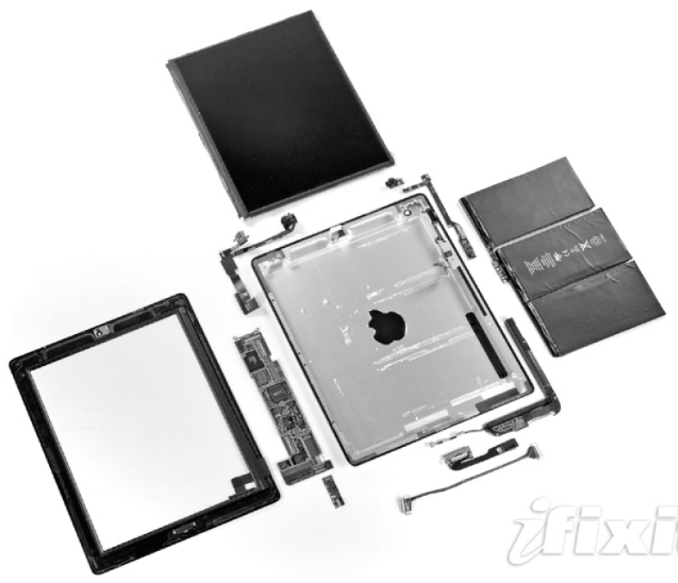
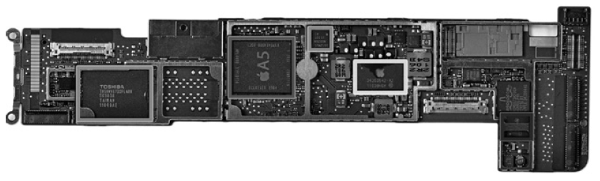
打开机箱
电容式多点触控液晶屏
Apple iPad2平板电脑内部结构
3.8 V, 25 Watt-hour 电池
Apple iPad2的逻辑主板
Chapter 1 — — 计算机概要与技术— <number>
Notes:
Morgan Kaufmann Publishers
Chapter 1 — Computer Abstractions and Technology
1.打开Apple iPad2平板电脑，可以看到他的内部结构如图所示。
2.顶部是电容性触摸屏和LCD。
3.最右边是3.8V，25W的聚合物电池，包括3块锂离子电池芯，可供电10小时。
4.最左边是将LCD固定在背板上的金属外壳。
5.中间是金属壳，金属壳周围的L型小部件组成了我们熟知的计算机。
6.最下边是金属壳左下方L型逻辑主板部件的细节图。上面有处理器和存储器，下面小方块是无线通信芯片。
7.金属壳左上角的L型部件包括前置摄像头、耳机插孔和麦克风。右上角有音量控制、静音、屏幕旋转锁按钮等部件。

Slide 17
微处理器内部(CPU)
数据通路: 处理器中执行数据操作的部分
控制器: 处理器中根据程序的指令指挥数据通路、存储器和I/O设备的部分。
缓存
  是一种小而快的静态随机访问存储器。
Chapter 1 — — 计算机概要与技术— <number>
Notes:
Morgan Kaufmann Publishers
Chapter 1 — Computer Abstractions and Technology
1.我们进一步了解微处理器内部细节，处理器逻辑上数据通路和控制器两个部件，数据通路也叫运算器。
2.处理器内容还使用了缓存cache，这是一种静态、小而快的随机访问存储器。

Slide 18
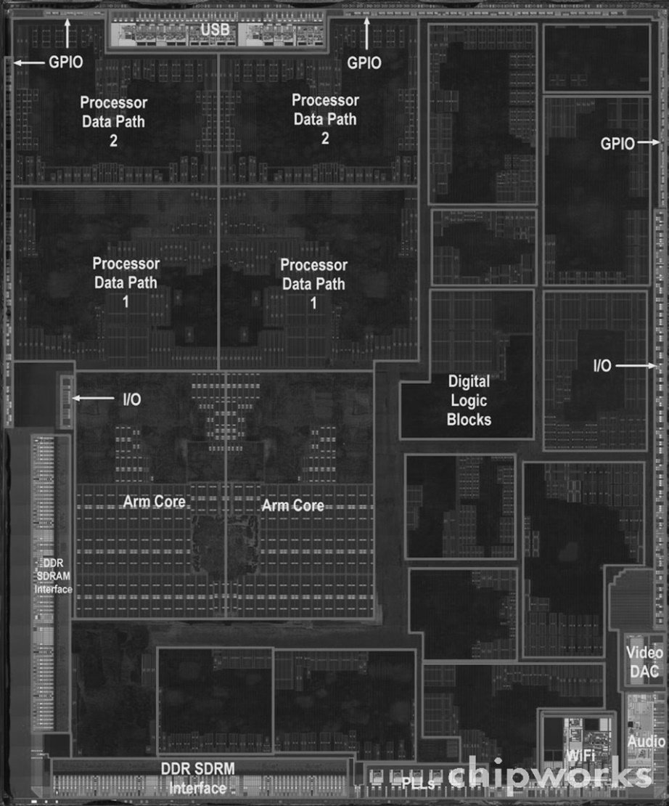
微处理器内部
Apple A5内部的处理器集成电路
尺寸12.1mm*10.1mm
采用25nm制造工艺
Chapter 1 — — 计算机概要与技术— <number>
Notes:
Morgan Kaufmann Publishers
Chapter 1 — Computer Abstractions and Technology
1.此图是Apple A5芯片内部的集成电路，尺寸为12.1mm*10.1mm，采用25nm工艺制造。
2.芯片左上角是有4条数据通路的图形处理器，左边中间是两个ARM处理器，左下角和底部是主存接口

Slide 19
抽象
利用抽象帮助我们简化复杂问题
  隐藏低层细节
指令集体系结构(ISA)
  是底层硬件和软件之间接口的抽象
应用二进制接口（ABI）
  是底层指令集和系统功能接口的抽象
实现
  细节隐藏于接口之后
Chapter 1 — — 计算机概要与技术— <number>
Notes:
Morgan Kaufmann Publishers
Chapter 1 — Computer Abstractions and Technology
1.细节很复杂，通过抽象隐藏低层细节，把复杂复杂问题简化，“抽象”是计算机设计的一个伟大思想。
2.例如，底层硬件和软件之间接口的抽象称为指令集体系结构(ISA)，提供给机器语言程序员
3.再例如，底层指令集和系统功能接口的抽象称为应用二进制接口（ABI），是提供给应用程序员
4.还有，硬件的实现依照体系结构的抽象。

Slide 20




安全数据存储
易失性内存
  断电后，所有数据和指令丢失
非易失性辅存
  磁盘
  闪存
  光盘 (CDROM, DVD)
Chapter 1 — — 计算机概要与技术— <number>
Notes:
Morgan Kaufmann Publishers
Chapter 1 — Computer Abstractions and Technology
1.向计算机输入数据，计算机对数据进行计算，显示结果。
2.而对数据的存储介质有易失性内存和非易失性辅存。
3.易失性内存一旦断电，所有数据和指令全部丢失。价格较高、读写速度快、容量较小。
4.非易失性辅存断电后，数据不会丢失，可以长久保存。如磁盘、闪存、光盘等。价格较低、读写速度较慢、容量较大。

Slide 21

网络
通信, 资源共享, 远距离访问
局域网(LAN): Ethernet
广域网 (WAN): the Internet
无线网络: WiFi, Bluetooth
Chapter 1 — — 计算机概要与技术— <number>
Notes:
Morgan Kaufmann Publishers
Chapter 1 — Computer Abstractions and Technology
1.我们已介绍了计算机的输入、计算、显示和保存数据。现代计算机还有一项重要功能：网络。
2.通过网络，计算机之间可以互相通信，高速地交换信息，可以资源共享，比如有些I/O设备可以在网络上共享，不必每台机都配备，可以进行远距离访问，用户可以不必在计算机旁边，在很远的地方使用计算机。
3.网络规模有广域网和局域网。局域网是一种在地理区域（例如一栋大楼内）使用的传输数据的网络。广域网是一种传输区域几百千米范围的网络。
4.使用无线通讯技术和设备形成的通信网络称为无线网络。例如WiFi技术、无线路由器。

Slide 22

电子技术趋势
电子技术的不断发展
  容量和性能不断增加
  成本不断降低
§1.5 处理器和存储器制造技术
DRAM 容量
年 | 采用的技术 | 相对性价比
1951 | 真空管 | 1
1965 | 晶体管 | 35
1975 | 集成电路(IC) | 900
1995 | 超大规模集成电路(VLSI) | 2,400,000
2013 | 甚大规模集成电路 | 250,000,000,000
Chapter 1 — — 计算机概要与技术— <number>
Notes:
Morgan Kaufmann Publishers
Chapter 1 — Computer Abstractions and Technology
1.因为计算机设计者一直采用最新的电子技术进行设计，所以处理器和存储器以令人难以置信的速度向前发展。
2.下方的表数据来源于波士顿计算机博物馆，显示了随着时间的发展计算机采用的不断进步的各种新型技术，以及当时的性价比。
3.随着电子技术的不断发展，计算机的容量和性能不断增加，成本不断降低。
4.右上方的折线图显示了自1977年以来，单片DRAM随时间的增长情况。纵轴单位是Kbit。近20年中，每年增长约60%，平均每隔3年DRAM容量扩大4倍。近几年，增长速度下降，接近每2-3年翻一番的水平。

Slide 23
半导体技术
硅: 半导体
添加不同材料转换为不同性质的介质:
  导电体（类似于铜线、铝线）
  绝缘体（类似于塑料或玻璃膜）
  可控的导电体或绝缘体（类似于开关）
Chapter 1 — — 计算机概要与技术— <number>
Notes:
1.电子芯片的制造从硅开始，硅是沙子中的一种物质，是一种半导体。
2.用特殊化学方法对硅添加不同材料，可将其细微区域转变为导电体、绝缘体，以及可控的导电体或绝缘体三种不同性质的介质。
3.导体电，比如我们日常见到的铜线、铝线。绝缘体，比如朔料、玻璃膜等。
Morgan Kaufmann Publishers
Chapter 1 — Computer Abstractions and Technology

Slide 24

ICs制造
空白晶元
硅锭
切片机
生产步骤
将芯核与管壳绑定
晶元测试仪
切块机
测试后的晶元
测试过的芯核chip
图样化的晶元
封装后的芯片
可直接销售的芯片
部分测试仪
测试过的封装的芯片
成品率: 合格芯片数占总芯片数的百分比。
Chapter 1 — — 计算机概要与技术— <number>
Notes:
Morgan Kaufmann Publishers
Chapter 1 — Computer Abstractions and Technology

Slide 25

英特尔酷睿i7晶圆
成品率100%情况下，此晶圆可切分得到280个芯片chips
300mm 晶圆, 280 chips, 32nm 工艺
每个chip 为 20.7 x 10.5 mm
Chapter 1 — — 计算机概要与技术— <number>
Notes:
Morgan Kaufmann Publishers
Chapter 1 — Computer Abstractions and Technology

Slide 26
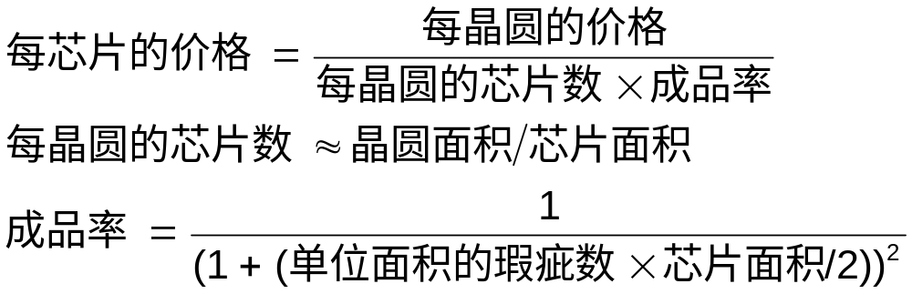
集成电路的成本
芯片的成本取决于成品率以及芯片和晶圆的面积，面积与缺陷率非线性相关
  芯片成本和面积是固定的
  缺陷率取决于制造过程
  芯片面积取决于结构和电路设计
Chapter 1 — — 计算机概要与技术— <number>
Notes:
Morgan Kaufmann Publishers
Chapter 1 — Computer Abstractions and Technology

Slide 27




定义性能
§1.6 性能
客机问题：哪家客机性能最好?
乘客吞吐率
Chapter 1 — — 计算机概要与技术— <number>
Notes:
Morgan Kaufmann Publishers
Chapter 1 — Computer Abstractions and Technology

Slide 28
响应时间和吞吐率
响应时间 （也叫执行时间）
  计算机完成某任务所需的总时间。
吞吐率 （也叫带宽）
  单位时间内完成的任务数
    例如, 任务数/事务数/… 每小时
如何正向影响响应时间和吞吐率
  将处理器更换为更高速的型号?
  增加多个处理器分别处理独立的任务?
我们重点关注响应时间…
Chapter 1 — — 计算机概要与技术— <number>
Notes:
Morgan Kaufmann Publishers
Chapter 1 — Computer Abstractions and Technology
1.我们可以用不同的方法定义计算机的性能。比如响应时间和吞吐率。
2.响应时间是计算机完成某任务所需的总时间，也叫执行时间。
3.吞吐率表示单位时间内完成的任务数，也叫带宽。
4.在很多情况下，我们需要用不同的应用程序作为基准测试程序，采用不同的性能度量标准对计算机性能进行度量。
5.如何改进响应时间和吞吐率？
6.比如，将处理器更换为更高速的型号，既可以降低响应时间，还可以增加吞吐率。
7.再比如，增加多个处理器来分别处理独立的任务，这样只会增加吞吐率，不会使单个任务完成的更快。
8.实际上，当需要处理的任务很多时，随着吞吐率的增加，排队等待时间会缩短，响应时间同时得到改进，因此，实际的计算机系统响应时间和吞吐率往往相互影响。
在讨论计算机性能时，我们主要关注响应时间。为使性能最大化，我们希望任务的响应时间（即执行时间）最小化。

Slide 29
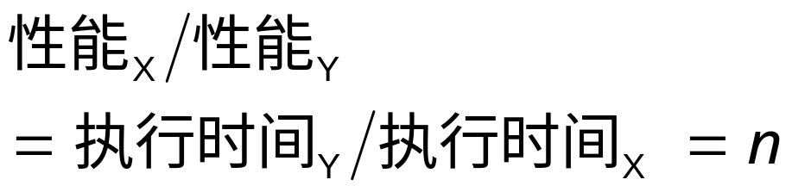
相对性能
定义 性能 = 1/执行时间
“计算机X 比Y快n倍”
例子: 运行一个程序的时间
  A中需10s, B中需15s
  执行时间_{B} / 执行时间_{A}
  = 15s / 10s = 1.5
  所以 A 是B的 1.5 倍快
Chapter 1 — — 计算机概要与技术— <number>
Notes:
Morgan Kaufmann Publishers
Chapter 1 — Computer Abstractions and Technology
1.对于一台计算机X，其性能是执行时间的倒数。
2.当我们试图将计算间之间性能比较结果量化时，我们通常说计算机X比Y快n倍。
3.例如，运行一个程序在A中需要10秒，B中需要15秒，性能_{A}/性能_{B} =执行时间_{B} / 执行时间_{A}

Slide 30
度量执行时间
运行时间Elapsed time
  总的响应时间，包括所有方面
    处理, I/O操作, OS 开销, 空闲时间
  决定了系统的性能
CPU 时间(多用户共享的计算机看重吞吐率,而不是单任务的响应时间)
  执行某一任务在CPU上所花费的时间
    折掉 I/O 和其它任务共享所花费的时间
  包括用户 CPU 时间 和系统 CPU 时间
  不同程序受CPU性能和系统性能的不同影响
Chapter 1 — — 计算机概要与技术— <number>
Notes:
Morgan Kaufmann Publishers
Chapter 1 — Computer Abstractions and Technology
1.用执行时间度量计算机的性能，意味着完成同样的计算任务，需要时间最少的计算机是最快的。
2.运行时间（elapsed time），指总的响应时间，用户所感受到的，包括处理、I/O操作、OS开销，空闲时间等所有方面，决定了系统的性能。
3.多用户共享的计算机，一个处理器要同时运行多个程序。这种情况下，系统更侧重于优化吞吐率，而不是最小化单个程序的响应时间。
4.通常用CPU时间区分运行我们自己任务的时间与一般的响应时间。
5.CPU时间是执行某一任务在CPU上所花费的时间，执行某一任务在CPU上所花费的时间。CPU时间包括用户CPU时间和系统CPU时间。用户CPU时间是运行用户程序本身所花费的CPU时间，系统CPU时间是为执行程序而花费在操作系统上的时间。
6.不同的应用程序关注计算机系统性能的不同方面。例如，运行在服务器上的应用，既依赖硬件又依赖软件，主要关注I/O性能。一些应用可能对吞吐率、响应时间或两者的组合更为关注。
7.因此，要改进程序的性能，必须得先明确性能的定义，然后通过测量程序执行时间来寻找可能的性能瓶颈，针对瓶颈问题来改进性能。

Slide 31
CPU 时钟
数字硬件的运行事件由一个恒定速率的时钟同步驱动
时钟周期
时钟周期 (循环)
数据传输和计算
更新状态
时钟周期: 计算机一个时钟周期的时间
  例如, 250ps = 0.25ns = 250×10^{–12}s
时钟频率: 每秒钟的时钟周期数
  例如, 4.0GHz = 4000MHz = 4.0×10⁹Hz
Chapter 1 — — 计算机概要与技术— <number>
Notes:
Morgan Kaufmann Publishers
Chapter 1 — Computer Abstractions and Technology
1.对于计算机设计者，需要考虑如何度量计算机硬件完成基本功能的速度。
2.数字硬件的运行事件由一个恒定速率的时钟同步驱动。
3.计算机内硬件的执行由CPU时钟同步来驱动硬件中发生的各种事件。
4.时钟周期也叫振荡周期，是提供时精确和稳定时钟脉冲信号的振荡源的周期。是计算机中最基本的、最小的时间单位。
5.一个CPU时钟周期，CPU仅完成一个基本动作。更小的时钟周期就意味着更高的工作频率。
6.如图所示，脉冲信号之间的固定时间间隔称为时钟周期

Slide 32
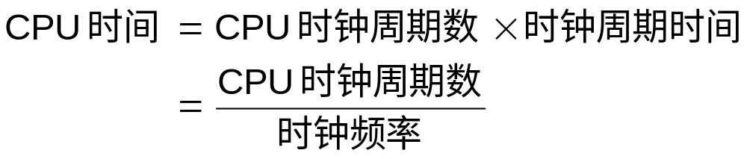
CPU 时间计算
性能改进：
  减少时钟周期数
  提高时钟频率
  硬件设计者要经常面对时钟周期数和时钟频率之间的权衡
Chapter 1 — — 计算机概要与技术— <number>
Notes:
Morgan Kaufmann Publishers
Chapter 1 — Computer Abstractions and Technology

Slide 33
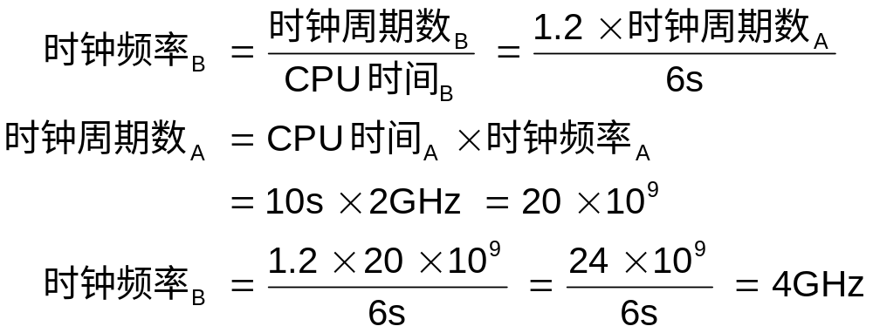
性能改进例子
计算机 A: 2GHz 时钟频率, 运行某程序需CPU 时间10s
现需设计一台计算机B，使得
  运行时间缩短为 6s CPU时间
  通过提高时钟频率, 但会影响CPU其余部分设计，导致B运行此程序需时钟周期数为A的1.2 倍
那么设计者应将B的时钟频率提高到多少？
Chapter 1 — — 计算机概要与技术— <number>
Notes:
Morgan Kaufmann Publishers
Chapter 1 — Computer Abstractions and Technology

Slide 34
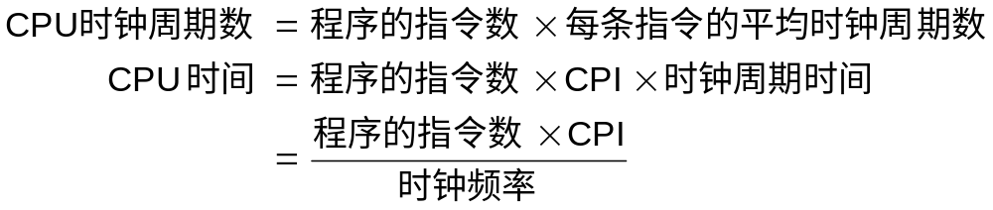
指令数和 CPI
CPI:平均每条指令的时钟周期数
一个程序的指令数
  取决于程序, ISA 和编程器
平均每条指令的时钟周期数
  由 CPU 硬件确定
  如果不同指令的CPI不同，那么
    平均CPI受指令组合的影响
Chapter 1 — — 计算机概要与技术— <number>
Notes:
Morgan Kaufmann Publishers
Chapter 1 — Computer Abstractions and Technology
1.上述的CPU时间计算公式没有涉及程序所需的指令数。而计算机通过执行指令来运行程序，所以，执行时间一定依赖于程序中的指令数。那么一个程序所需的CPU时钟周期数可以计算为：程序的指令数*每条指令的平均时钟周期数。

Slide 35
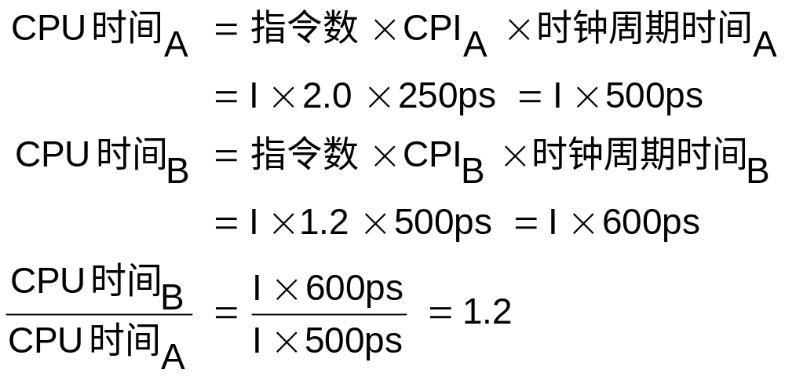
CPI 例子
计算机 A: 时钟周期= 250ps, CPI = 2.0
计算机 B: 时钟周期= 500ps, CPI = 1.2
相有相同的 ISA
对于固定程序，哪台机执行速度更快?快多少？
A更快
A是B是1.2倍快
Chapter 1 — — 计算机概要与技术— <number>
Notes:
Morgan Kaufmann Publishers
Chapter 1 — Computer Abstractions and Technology

Slide 36
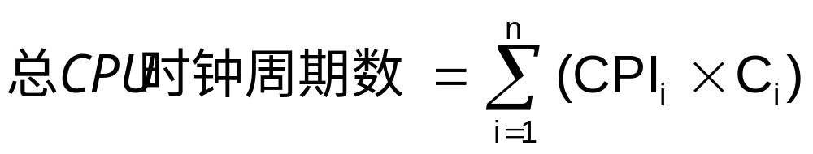
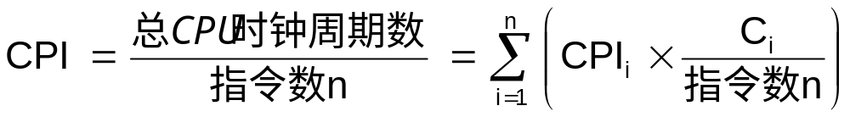
更复杂的CPI
如果一个有n条指令的指令序列有不同类型指令，各需不同的时钟周期数，那么
带权平均CPI
相对频率
Chapter 1 — — 计算机概要与技术— <number>
Notes:
Morgan Kaufmann Publishers
Chapter 1 — Computer Abstractions and Technology

Slide 37
CPI 例子
一个编译器设计者试图在两个代码序列间进行选择，已知A, B, C三类指令的CPI，以及对于某行高级语句语句的实现，两个代码序列所需的指令数量
指令类型 | A | B | C
CPI | 1 | 2 | 3
代码序列1的指令数IC | 2 | 1 | 2
代码序列 2的指令数IC | 4 | 1 | 1
哪个序列执行的指令数多?哪个执行更快?每个序列的CPI是多少?
序列 1:IC = 5
  CPU时钟周期数
  = 2×1 + 1×2 + 2×3
  = 10
  平均 CPI = 10/5 = 2.0
序列 2: IC = 6
  CPU时钟周期数
  = 4×1 + 1×2 + 1×3
  = 9
  平均 CPI = 9/6 = 1.5
代码序列2执行更快!
Chapter 1 — — 计算机概要与技术— <number>
Notes:
Morgan Kaufmann Publishers
Chapter 1 — Computer Abstractions and Technology

Slide 38
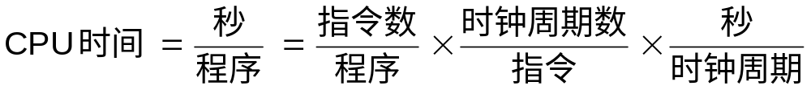
性能度量
完全可靠可测量的计算机性能指标是时间,程序的CPU时间:
程序的性能依赖于：
  算法: 影响指令数,可能的 CPI
  编程语言: 影响指令数, CPI
  编译程序: 影响指令数, CPI
  指令集体系结构: 影响指令数, CPI, 时钟频率
Chapter 1 — — 计算机概要与技术— <number>
Notes:
Morgan Kaufmann Publishers
Chapter 1 — Computer Abstractions and Technology
1.唯一能够被完全可靠测量的计算机性能指标是时间。例如上述例子，减少指令集改进指令数目可能降低时钟周期或提高CPI，从而抵消了改进效果。执行指令数最少的代码，其执行速度未必是最快的。

Slide 39


功耗趋势
§1.7 功耗墙
基于 CMOS 集成电路技术的每个晶体管的功耗
×30
5V → 1V
×1000
Chapter 1 — — 计算机概要与技术— <number>
Notes:
Morgan Kaufmann Publishers
Chapter 1 — Computer Abstractions and Technology
1.折线图显示了30年间IntelX86 八代微处理器的时钟频率和功耗增长趋势。奔腾4处理器时钟频率和功耗提高很大，但性能提升不大，其生产线因发热问题被放弃。时钟频率和功耗的增长保持了几十年，但近几年突然缓和下来，因为时钟频率和功耗密切相关，功耗已达极限，无法再将处理器冷却下来。功耗提供了能够冷却的极限。
2.在后PC时代，能量是真正关键的资源，设计者要降低功耗。对于个人移动设备，电池寿命比性能更关键。对于具有十万个服务器的云计算数据中心来说，冷却费用非常高。
3.计算功耗的公式，每个晶体管的功耗计算。在折线图中，最高点位置，为什么时钟频率增长为1000倍，功耗只增长为30倍呢？因为每次工艺更新换代都是通过降低电压来大幅减少功耗，每代电压降低大约15%，20多年，电压从5V降为1V。

Slide 40

降低功耗(降压)
假设开发一种新 CPU ，其
  负载电容是旧CPU的85%
  电压降低了15% ，频率也降低了15% ，则
功耗墙
  我们不能进一步减少电压
  我们不能再散发更多的热量
我们还能怎样提高性能？
Chapter 1 — — 计算机概要与技术— <number>
Notes:
Morgan Kaufmann Publishers
Chapter 1 — Computer Abstractions and Technology
4.但目前问题是电压几乎降到了极限，电压继续下降会使晶体管泄漏电流过大，像水龙头不能被完全关闭一样。目前40%的功耗是由于泄漏造成 ，如果晶体管泄漏电流再大，情况将会无法收拾。
5.为解决功耗问题，通过将芯片中暂时不用的部分关闭，或加大冷却力度，继续提高功耗，但成本太高，不现实。
6.所以，计算机设计者遇到了功耗墙问题，需要采用不同于已经用了30年的方法继续改进。
7.功耗成为集成电路设计一大挑战有两个原因，一是芯片中超大量分布困难，二是云计算数据中心芯片及外围设备散热是主要开销。

Slide 41

单核处理器的性能
§1.8 沧海巨变: 从单处理器向多处理器转变
受到功耗、指令级并行程度和存储器长延迟时间的限制
Chapter 1 — — 计算机概要与技术— <number>
Notes:
Morgan Kaufmann Publishers
Chapter 1 — Computer Abstractions and Technology
1.图显示了自20世纪80年代中期以来，处理器程序响应时间性能的发展。在20世纪80年代中期以前，性能的增长主要靠技术驱动，平均每年增长25%，之后因为体系结构和组织方式的创新，增长速度达到52%。从2002年开始，受到功耗、指令级并行程度和存储器长延迟时间的限制，单核处理器的性能增长放缓，大约每年22%。
2.从2006年开始，朝多核方向发展。在单片处理器中加入多个处理器，以求更大的吞吐率，不再继续追求降低单个程序运行在单个处理器上的响应时间。

Slide 42
多处理器
多核微处理器
  每个芯片中有多个处理器
需要显式并行程序
  与指令级并行的比较
    硬件一次执行多条指令
    为程序员提供编程接口，以隐藏底层细节
  程序员编写显式并行程序难：
    并行编程以提高性能为目的，增加了编程难度
    要解决任务调度、负载均衡问题
    优化通信与同步问题
Chapter 1 — 计算机概要与技术— <number>
Notes:
Morgan Kaufmann Publishers
Chapter 1 — Computer Abstractions and Technology

Slide 43
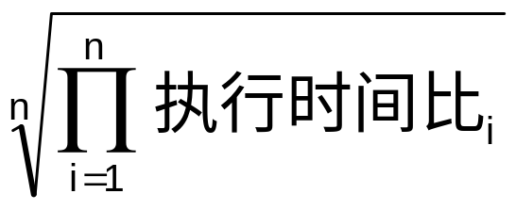
SPEC CPU 基准测试程序
用于比较和测量计算机性能的程序
  使用典型的实际工作负载
标准性能评估组织 (SPEC)
  面向CPU, I/O, Web, …开发基准测试程序集
SPEC CPU2006
  运行一个基准测试程序的执行时间
    I/O量微，可以忽略, 主要是CPU性能
  执行时间相对于参考机进行标准化
    计算几何平均值的公式
    CINT2006 (integer) and CFP2006 (floating-point)
Chapter 1 — 计算机概要与技术— <number>
Notes:
Morgan Kaufmann Publishers
Chapter 1 — Computer Abstractions and Technology
1.评价一台新型计算机的性能，通过使用标准测试程序比较标准工作负载的执行时间。
2.我们将以Intel Core i7为例，说明如何制造集成电路，测量性能和功耗。

Slide 44

CINT2006基准程序在 Intel Core i7 920上的运行结果
SPEC整数基准程序
Chapter 1 — 计算机概要与技术— <number>
Notes:
Morgan Kaufmann Publishers
Chapter 1 — Computer Abstractions and Technology
1.图给出了SPECINT2006(SPEC整数基准程序)在Intel Core i7 920上的运行结果。显示了执行时间、指令数、CPI和时钟周期时间等值，执行时间是表中三个因素（指令数、CPI、时钟周期时间）的乘积。

Slide 45

SPEC 功耗基准测试程序
用于测试不同负载水平下（以10%的比例递增）服务器功耗
  性能: 吞吐率值，单位是每秒完成的操作次数ssj_ops/sec
  功耗计算公式: Watts (Joules/sec)
Chapter 1 — 计算机概要与技术— <number>
Notes:
Morgan Kaufmann Publishers
Chapter 1 — Computer Abstractions and Technology
1.SPEC还提供了一组用于评估功耗的基准测试程序，它可以报告一段时间内服务器在不同负载水平下（以10%的比例递增）的功耗。
2.性能采用吞吐率来测量，单位是每秒完成的操作次数。计算公式为：总功耗= 工作负载在每10%增量处的性能之和 除以 功耗之和。

Slide 46
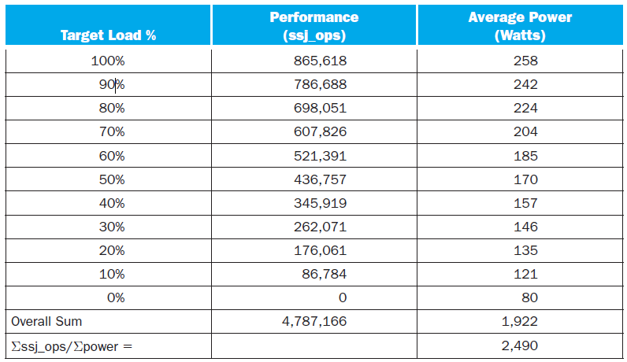
SPECpower_ssj2008 在Xeon X5650服务器上的运行结果
Chapter 1 — 计算机概要与技术— <number>
Notes:
Morgan Kaufmann Publishers
Chapter 1 — Computer Abstractions and Technology
1.图给出了SPEC功耗基准测试程序在Intel 处理器的服务器上的测试结果。服务器的配置为双插槽2.6GHz Intel Xeon X5650处理器，16GB DRAM，100G固态硬盘。每秒完成的操作次数是2490

Slide 47


陷阱: Amdahl定律
“科学总是开始于神话和对神话的批判。”
陷阱：在改进计算机的某个方面时期望总性能的提高与改进大小成正比。
Amandahl计算定律
§1.10 谬误与陷阱
例子: 一个程序运行需100秒，乘法操作占80秒
  若把程序运行速度提高到5倍，乘法操作的速度该改进多少？
  不可能!
推论: 加速大概率事件
Chapter 1 — 计算机概要与技术— <number>
Notes:
Morgan Kaufmann Publishers
Chapter 1 — Computer Abstractions and Technology
Amdahl定律是指改进以后的程序执行时间可以用下面的公式计算。
Amdahl定律公式阐述了“对于特定改进的性能提升可能由所使用的改进特征的数量所限制”的规则。
加速大概率事件的伟大思想也会有令人泄气的结果。一个事件需要的时间影响着改进的机会。
可以用Amdahl定律预测性能的提升空间。

Slide 48
谬误: 利用率低的计算机功耗低
回顾一下在不同负载水平下 基于i7 处理器的功耗
  100% 负载: 258W平均功耗
  50% 负载: 170W (66%)
  10% 负载: 121W (47%)
Google 数据中心
  CPU利用率大多数时间在 10% – 50% 之间
  只有不到1% 的时间达到 100%
提出考虑设计处理器使负载与功耗成正比
Chapter 1 — 计算机概要与技术— <number>
Notes:
Morgan Kaufmann Publishers
Chapter 1 — Computer Abstractions and Technology

Slide 49
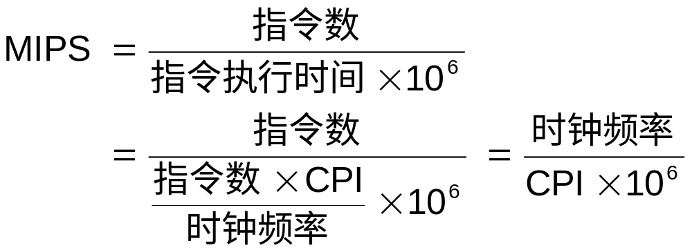
陷阱: MIPS 作为性能指标
MIPS: 每秒百万条指令，是指令的执行速率 。基于百万条指令的程序执行速度的一种测量。
用性能公式的一个子集去度量性能。
  无法解释：
    计算机之间指令集的差异
    指令之间复杂性的差异
  在给定的CPU上程序间的CPI 是变化的
Chapter 1 — 计算机概要与技术— <number>
Notes:
Morgan Kaufmann Publishers
Chapter 1 — Computer Abstractions and Technology

Slide 50
总结
成本/性能不断改进
  由于底层技术的发展
分层抽象
  在硬件和软件方面
指令集体系结构
  是硬件和底层软件之间的接口
执行时间: 最佳性能度量指标
功耗是一个受限的因素
  使用并行化提升性能是发展趋势
§1.9 本章小结
Chapter 1 — 计算机概要与技术— <number>
Notes:
Morgan Kaufmann Publishers
Chapter 1 — Computer Abstractions and Technology

Slide 51
课后作业
选择本章知识重点，参考课后习题或书中练习的题目形式，出一道分析简答题或计算题，并提供参考答案。
下次理论课时提交，提交时请写明本人学号和姓名。
注意：题目和答案不要在同一张纸上。题目页和答案页上都请该页最上方写上自己的学号和姓名。
§1.9 本章小结
Chapter 1 — 计算机概要与技术— <number>
Notes:
Morgan Kaufmann Publishers
Chapter 1 — Computer Abstractions and Technology

